Slide 1
第 14 章 静不定问题分析(3)
第六十二讲知识点
力对称与反对称性质的应用

Slide 2


§3 对称与反对称静不定问题分析
❒ 对称结构与对称、反对称载荷
❒ 对称、反对称问题的内力特点
❒ 对称静不定结构受力分析
反对称静不定结构受力分析
结构对称、载荷不对称问题

Slide 3
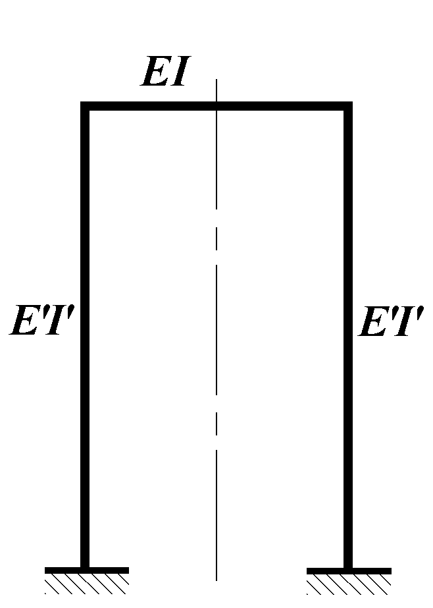
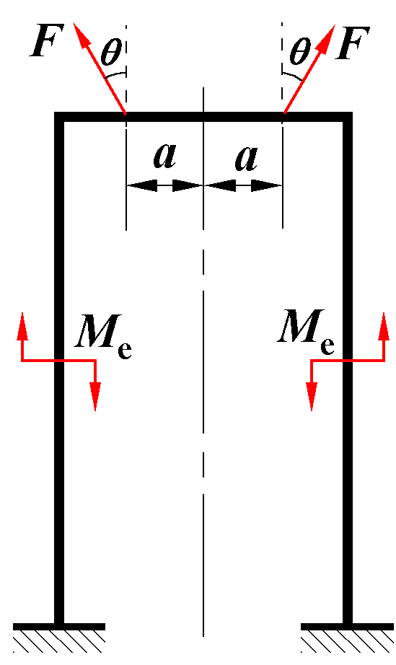
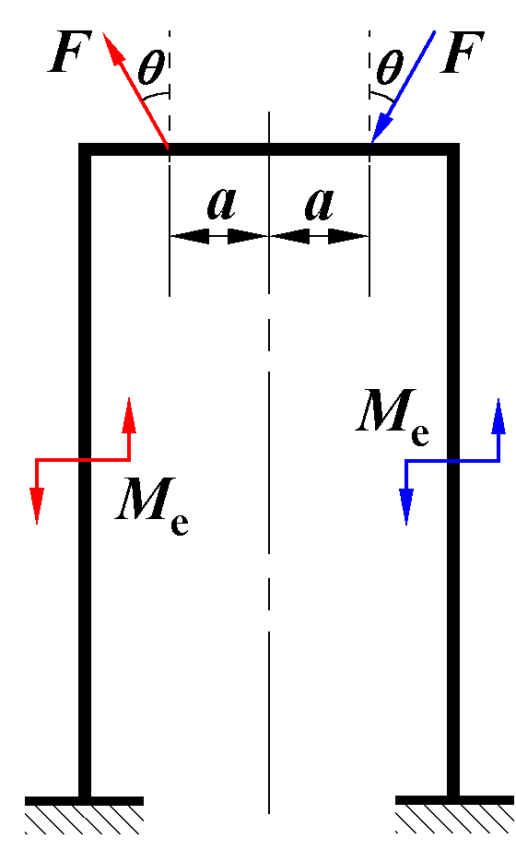
❒ 对称结构与对称、反对称载荷
对称结构
对称载荷
反对称载荷
结构具有对称的形状、尺寸、弹性性能与约束条件
载荷作用点(或面)、大小、方位与指向(或转向)均对称
载荷作用点(面) 、大小与方位均对称，但指向(转向)反对称

Slide 4










对称问题的内力与变形特点
变形特征：
ΔC = 0 , θ C = 0
内力特征：
F SC = 0
利用对称性，可直接确定某（些）多余未知力，简化计算，但并不降低静不定度。
利用对称变形条件 可以唯一确定对称内力

Slide 5


反对称问题的内力与变形特点
变形特征：
f _{C} = 0
内力特征：
F _{NC} = 0 , M_{C} = 0
利用反对称变形条件 f _{C} = 0 ，可以唯一确定反对称内力F_{SC}
在结构对称点C，对称加载情形，可直接确定一个内力，
反对称加载情形，可直接确定两个内力。

Slide 6


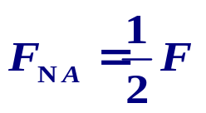













例：已知圆环EI，求B、D与A、C相对位移
分析：静不定度：
3
相当系统：
可直接确定内力数：
2
变形协调条件：
或

Slide 7


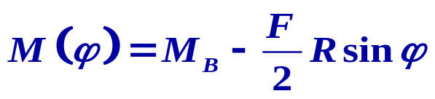




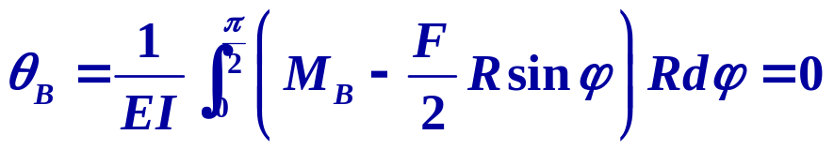

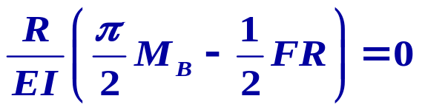
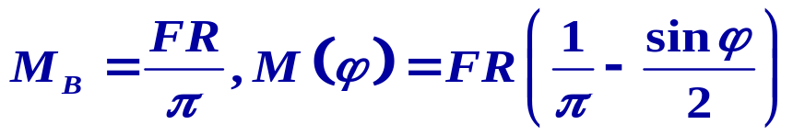
解：利用对称性，取结构四分之一研究
(1) 配置单位载荷系统，计算M_{B}

Slide 8
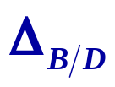

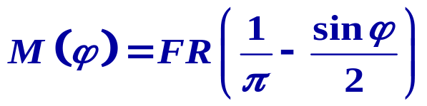
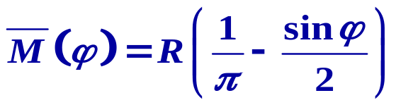
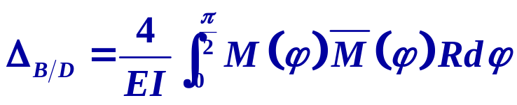
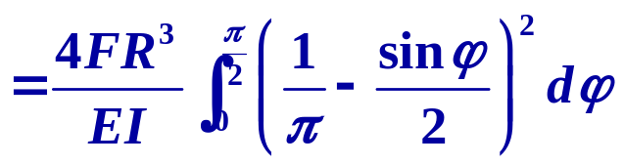
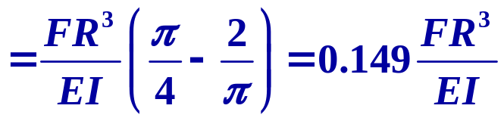
（2）计算
（i）利用整圆环

Slide 9



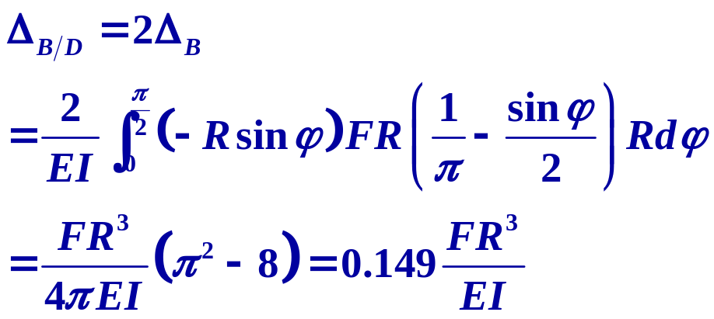
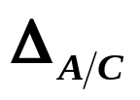
（2）计算
（ii）利用 圆环
讨论：通过原结构还是通过相当系统求 ？

Slide 10
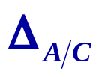
（3）计算
讨论：计算 是利用图 a、b还是图 c、d所示相当结构与单位载荷系统？
(a)
(c)
(d)
(b)

Slide 11







例：小曲率圆环，已知R、EI，求A截面内力
F
A
A
A
O
R
R
O
2FR
FR
B
F
2FR
B
B
分析：
反对称问题,反对称轴AB
内力特征
未知力
变形特征（变形协调条件）

Slide 12

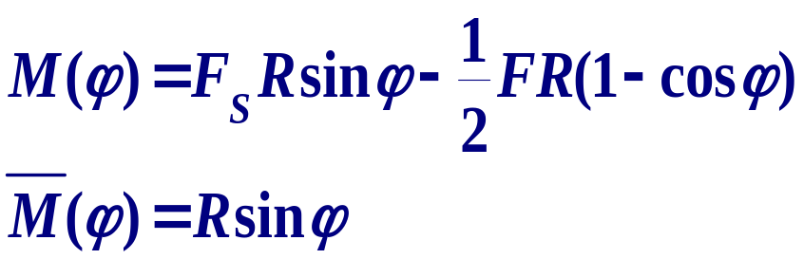
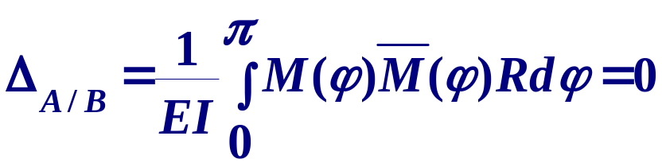
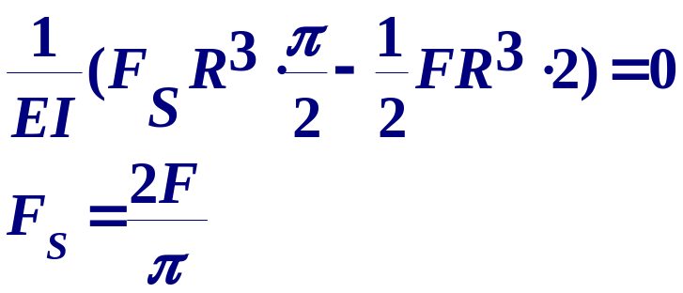
解：变形协调条件
A
配置单位载荷系统
FR
B
A
1
1
B

Slide 13





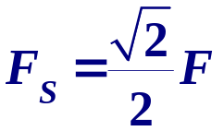

例：对称还是反对称问题？
F
双对称轴问题
F
F
双反对称轴问题
F
F
F
一类双反对称轴问题可仅用平衡条件求解

Slide 14

结构对称、载荷不对称的问题
F
＝
＋
能否利用对称条件？
载荷分解为对称与反对称
结论:结构对称、载荷不对称的平面结构问题可分解为一个对称与一个反对称问题。

Slide 15

例：右图问题是对称问题还是反对称问题？
F
对称问题
反对称问题
F

Slide 16
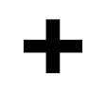




例：试利用对称与反对称性质分析下述问题
F_{x}
F_{x}
F_{y}
F
F_{y}

Slide 17
作业
14-7
14-8a,d
14-9
14-10

Slide 18
谢 谢

